Slide 1
Stad & Wijk
1920 Jaar 1 – Periode 1
Les 5 expertles 8 oktober

Slide 2
Programma vandaag:
a) De wijkschouw: leefbaarheid en wijkontwikkeling
b) Stad en wijk is meer dan Wijkschouw!
c) Begrippen voor kennistoets

Slide 3
Feedback op leerarrangement

Slide 4
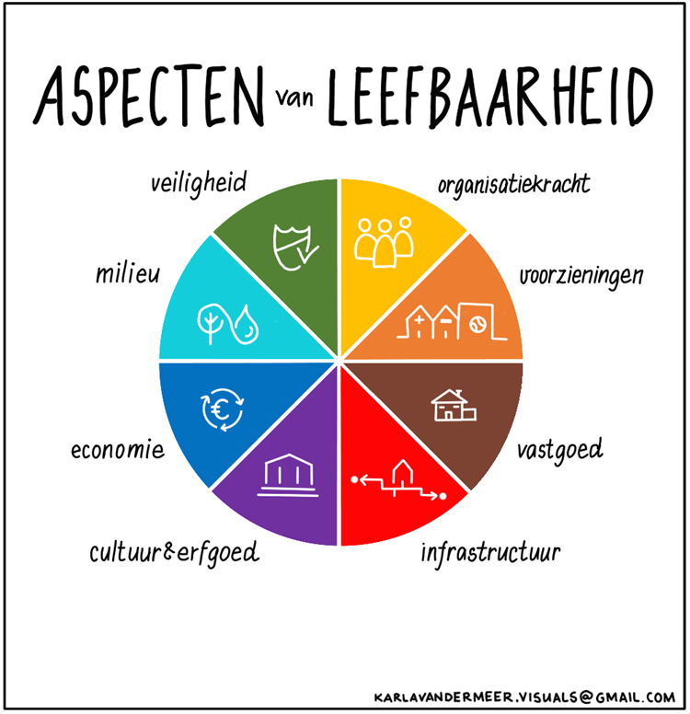
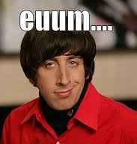
‘Stad en wijk’ is meer dan de wijkschouw!
Sociale leefbaarheid:
Het gaat hier om sociale samenhang, betrokkenheid, eigen verantwoordelijkheid, bevolkingssamenstelling en zelfredzaamheid van bewoners.

Slide 5
Leefbaarheid
Wijkontwikkeling
Schoon, heel en veilig
Focus op fysiek
Integratie, duurzaamheid, participatie en
zorg/welzijn = focus op sociaal
Wijkontwikkeling start met contact maken met bewoners en hen actief betrekken bij hun wijk.
de gemeente staat ten dienste van de inwoners,
en niet andersom.

Slide 6
Filmpje den Bosch
https://www.youtube.com/watch?v=sd9oLdfSITY

Slide 7
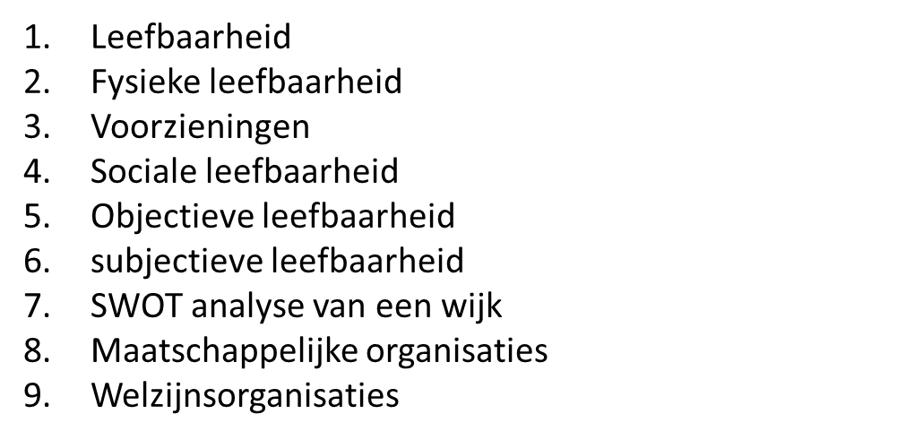
Begrippen voor kennistoets
Opdracht:
Per kleine groepje krijg je begrip en A3 vel
Zoek per begrip de gevraagde zaken uit; 10 minuten
Schrijf dat op een groot vel
Bespreken en vaststellen
Zorg dat je zelf je aantekeningen maakt!

Slide 8
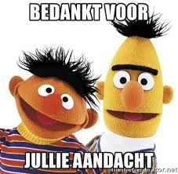
Klaaaaaar!

